Slide 1
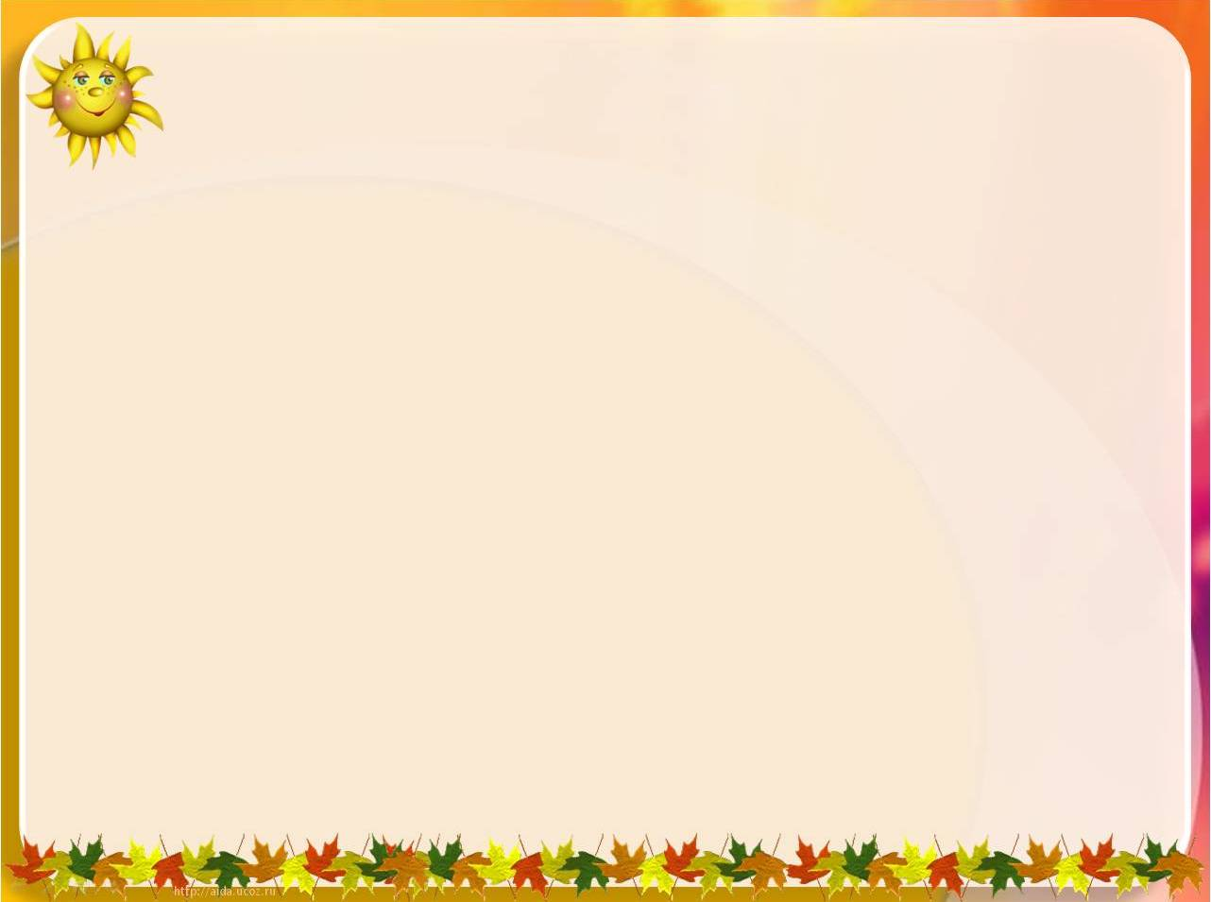

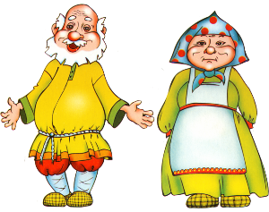
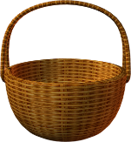
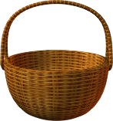

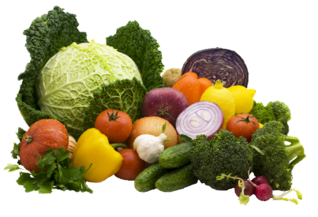
"Собери урожай"
Тренажёр по обучению грамоте
«Деление слов на слоги»
1
2
3
Автор:
Червякова Татьяна Васильевна,
учитель – логопед МДОУ детского сада «Родничок» пгт Свеча

Slide 2

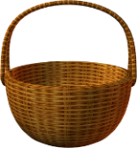


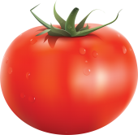



Правила игры
Помоги бабушке и дедушке собрать урожай. Распредели овощи по корзинам. Назови слово, определи сколько слогов в этом слове и выбери нужную корзину.
1
3
2

Slide 3
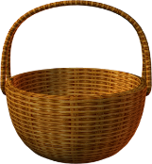



Выбери корзину
1
3
2

Slide 4
Выбери корзину
1
3
2

Slide 5
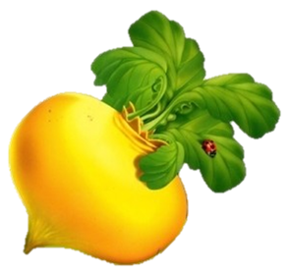
Выбери корзину
1
3
2

Slide 6
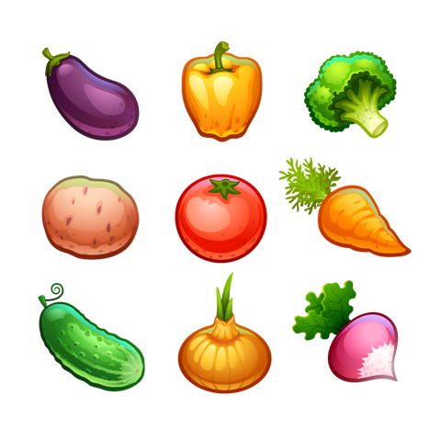
Выбери корзину
1
3
2

Slide 7
Выбери корзину
1
3
2

Slide 8

Выбери корзину
1
3
2

Slide 9

Выбери корзину
1
3
2

Slide 10
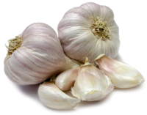
Выбери корзину
1
3
2

Slide 11
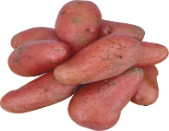
Выбери корзину
1
3
2

Slide 12

Выбери корзину
1
3
2

Slide 13

Выбери корзину
1
3
2

Slide 14

Выбери корзину
1
3
2

Slide 15

Выбери корзину
1
3
2

Slide 16

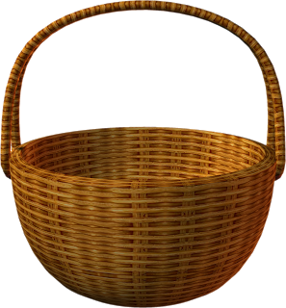
1
3
2
Спасибо!

